Slide 1
Les transformations
basiques
Les transformations
basiques

Slide 2
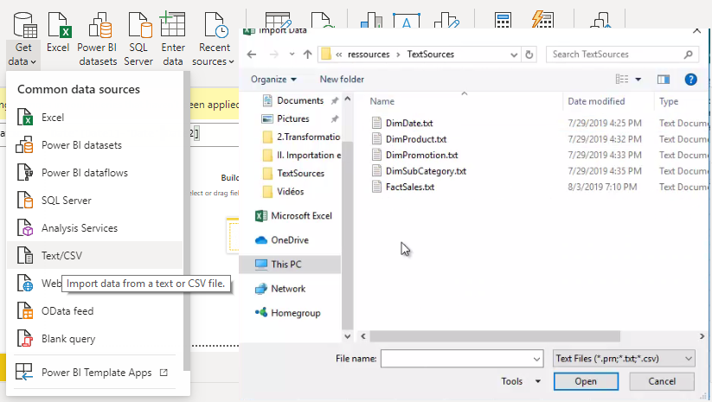
Basic Transformations
Note : Ce laboratoire utilise le fichier TextSources\FactSales.txt situé dans le dossier resources
Naviguez vers la page où se trouve le fichier FactSales.txt

Slide 3
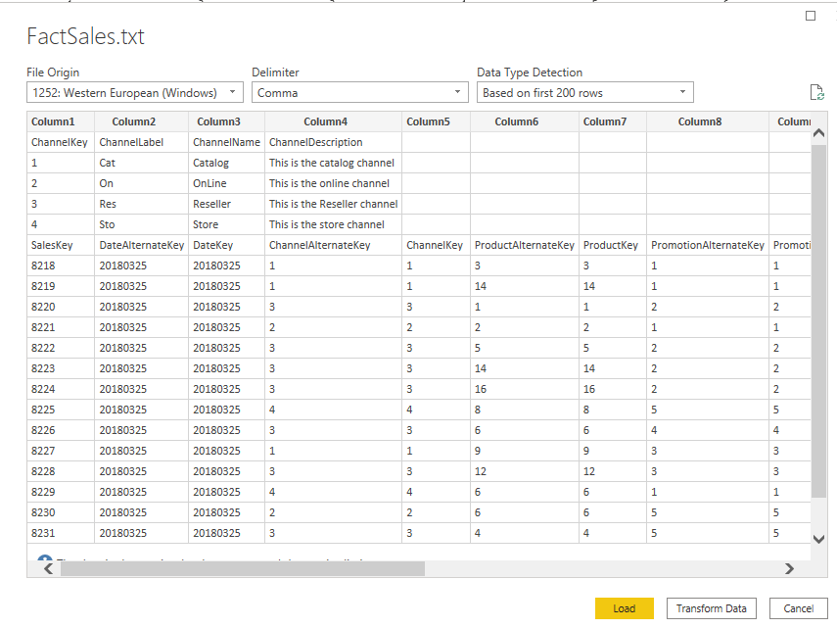
Basic Transformations
Chargez le fichier dans l’éditeur et remarquez que la structure de la table est incohérente

Slide 4
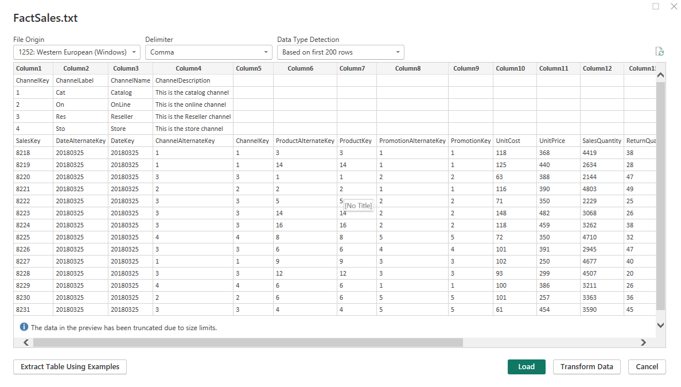
Basic Transformations
Ouvrez la requête dans l’éditeur de requêtes

Slide 5
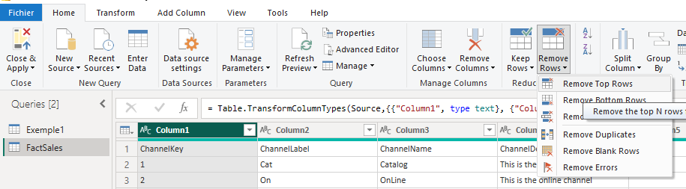
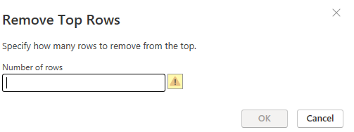
Basic Transformations
Essayez de supprimer les quatre premières lignes, en sélectionnant Accueil, puis Supprimer des lignes > Supprimer les premières lignes

Slide 6
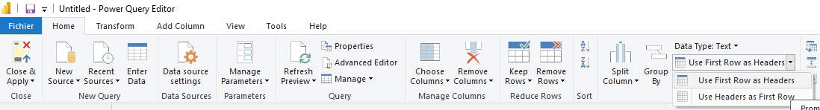
Basic Transformations
Définissez la première ligne comme un ensemble d’en-têtes de colonnes

Slide 7
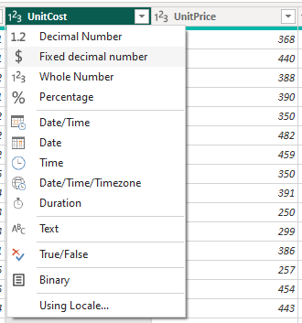
Basic Transformations
Configurez les types de colonnes appropriés, par exemple UnitCost, UnitPrice, Return, Amount… doivent être de type devise au lieu de nombre

Slide 8
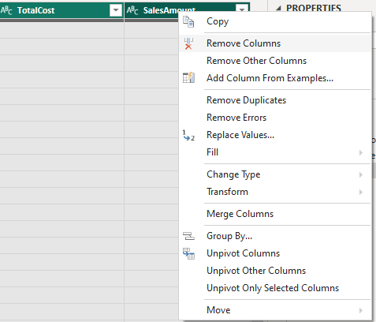
Basic Transformations
Supprimez les colonnes vides

Slide 9
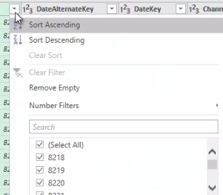
Basic Transformations
Essayez de trier les données et explorez le menu contextuel mentionné ci-dessous

Slide 10
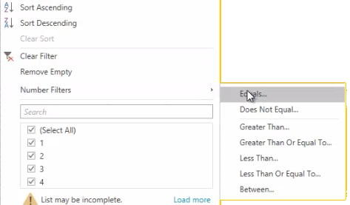
Basic Transformations
Essayez de tester le menu Filtres numériques
Remarquez que dans les colonnes Manufacturer et BrandName, il y a des valeurs nulles

Slide 11
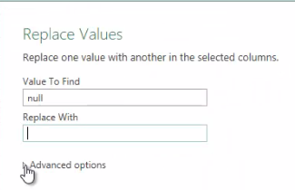
Basic Transformations
Essayez de remplacer les valeurs nulles par No manufacturer et No Brand name pour les colonnes Manufacturer et BrandName respectivement, en utilisant la fonctionnalité Remplacer les valeurs

Slide 12
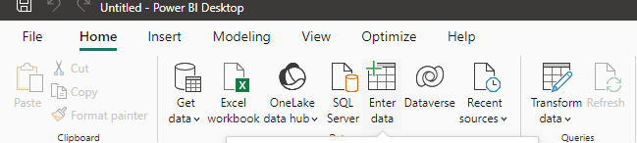
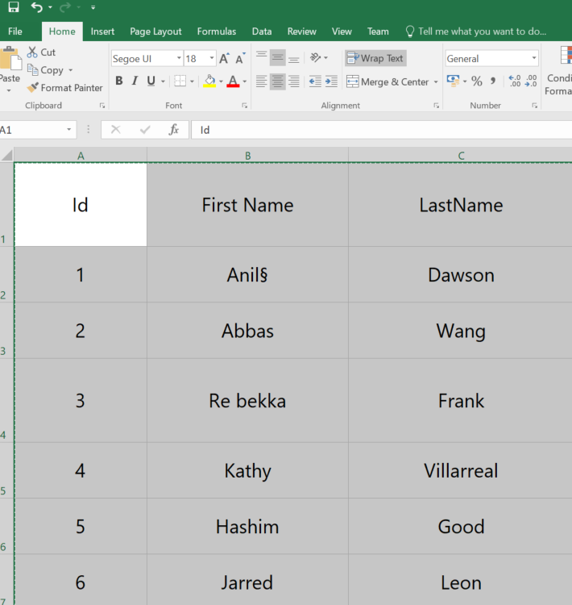
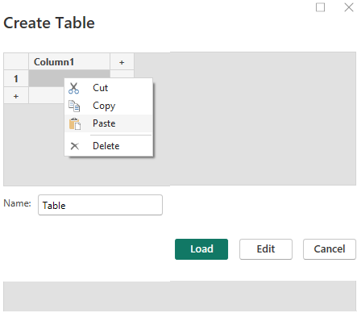
Basic Transformations
Importez des données dans une table Names à partir d’Excel vers Power BI
Id | First Name | LastName
1 | Anil§ | Dawson
2 | Abbas | Wang
3 | Re bekka | Frank
4 | Kathy | Villarreal
5 | Hashim | Good
6 | Jarred | Leon

Slide 13
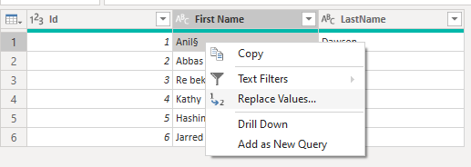
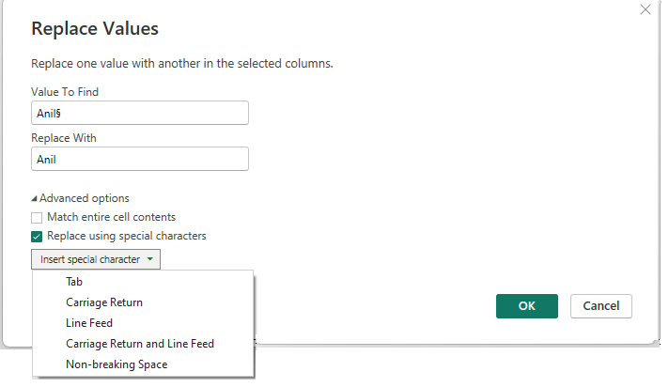
Basic Transformations
Remarquez que la première ligne affiche un soi-disant caractère non imprimable §, et que sur la troisième ligne, il y a également un espace incorrect dans le nom Essayez de supprimer le caractère indésirable
Regardez dans les Options avancées
Essayez l’option Remplacer en utilisant
un caractère spécial

Slide 14
Basic Transformations
Remarquez que la première ligne affiche un soi-disant caractère non imprimable §, et que sur la troisième ligne, il y a également un espace incorrect dans le nom Essayez de supprimer le caractère indésirable
Regardez dans les Options avancées
Essayez l’option Remplacer en utilisant
un caractère spécial

Slide 15
Merci
Merci

